Slide 1
Разработка физической структуры базы данных
Изучение и освоение процесса разработки физической структуры базы данных с использованием системы управления базами данных Postgres.

Slide 2
СУБД PostgreSQL
PostgreSQL - это мощная система управления реляционными базами данных (СУБД) с открытым исходным кодом. Эта система известна своей надежностью, расширяемостью и соответствием стандартам SQL. PostgreSQL поддерживает различные типы данных, обеспечивает высокую производительность, а также обладает функциональностью для обработки сложных запросов и обеспечения целостности данных.

Slide 3
Инструментарий для работы с СУБД PostgresSQL
В Microsoft Visual Studio Code (VS Code), расширения для работы с базами данных предоставляют различные инструменты для подключения к базам данных, выполнения запросов SQL, визуализации данных и управления схемой базы данных. В нашем случае было выбрано PostgreSQL (vscode-postgresql). Данное расширение предоставляет поддержку для работы с PostgreSQL. Позволяет подключаться к базе данных PostgreSQL, выполнять запросы, просматривать и редактировать данные.

Slide 4
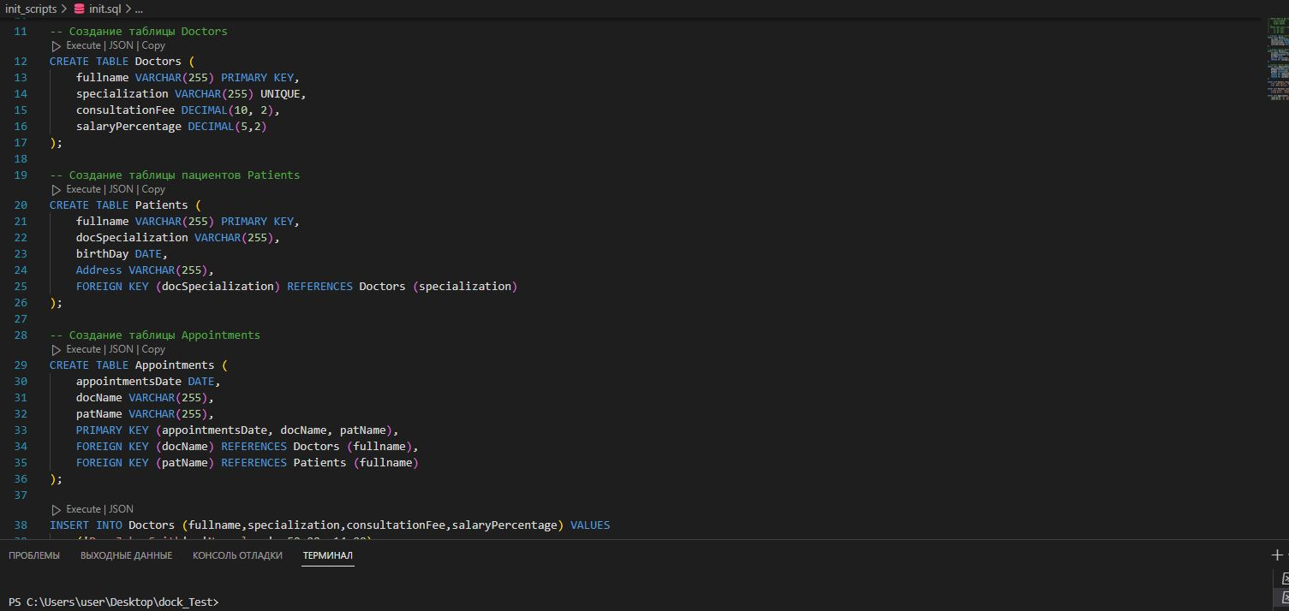
Создание и заполнение таблиц в соответствии с заданием

Slide 5
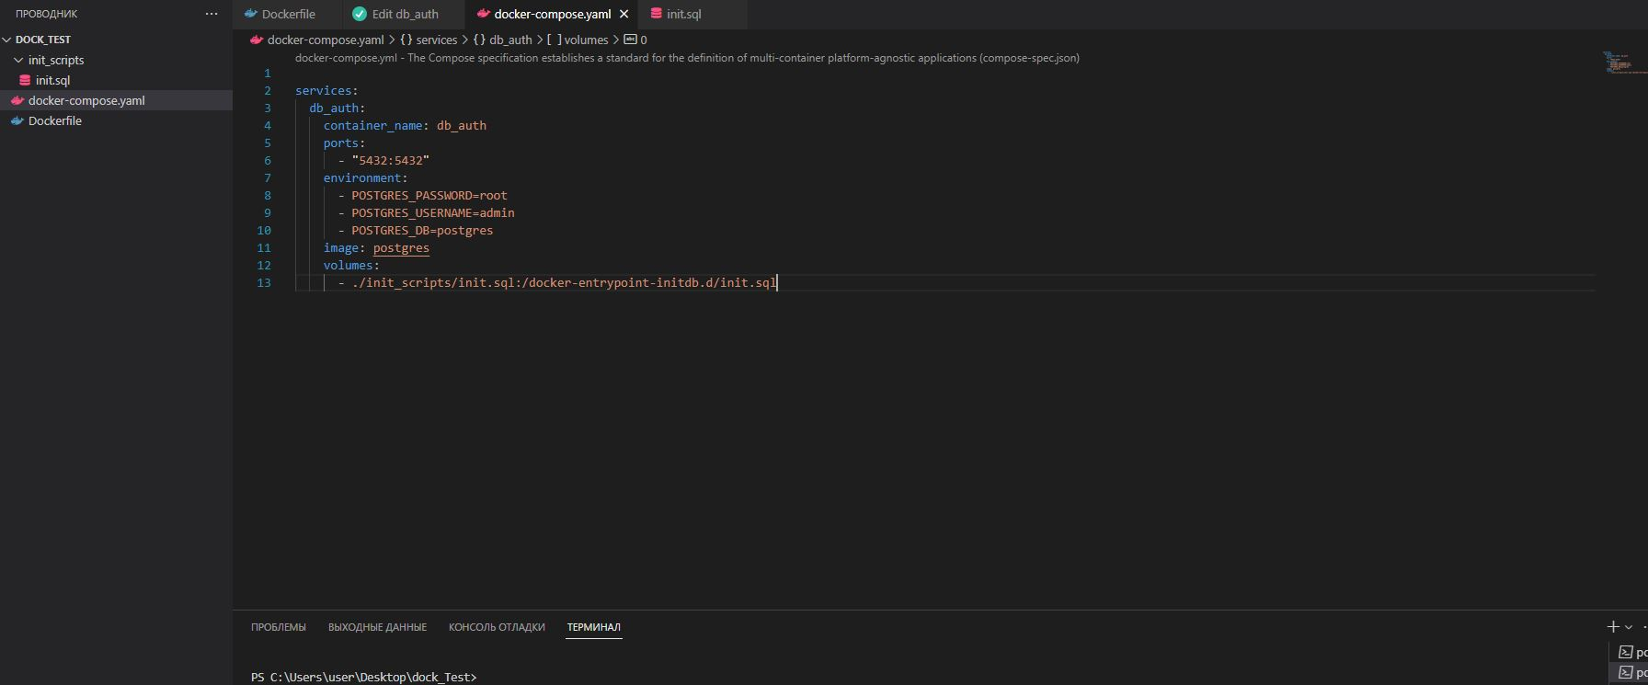
Далее, создаем обертку БД в докер контейнер docker-compose

Slide 6
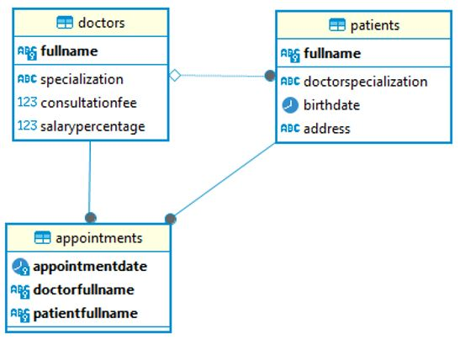
Затем строится графическая диаграмма, отображающая физическую структуру БД.

Slide 7
Итак, в процессе выполнения лабораторной работы были достигнуты все поставленные задачи. Спасибо за внимание!

